Slide 1

南印下密院研修之旅
報告者:張慧君
2013.10.23

Slide 2
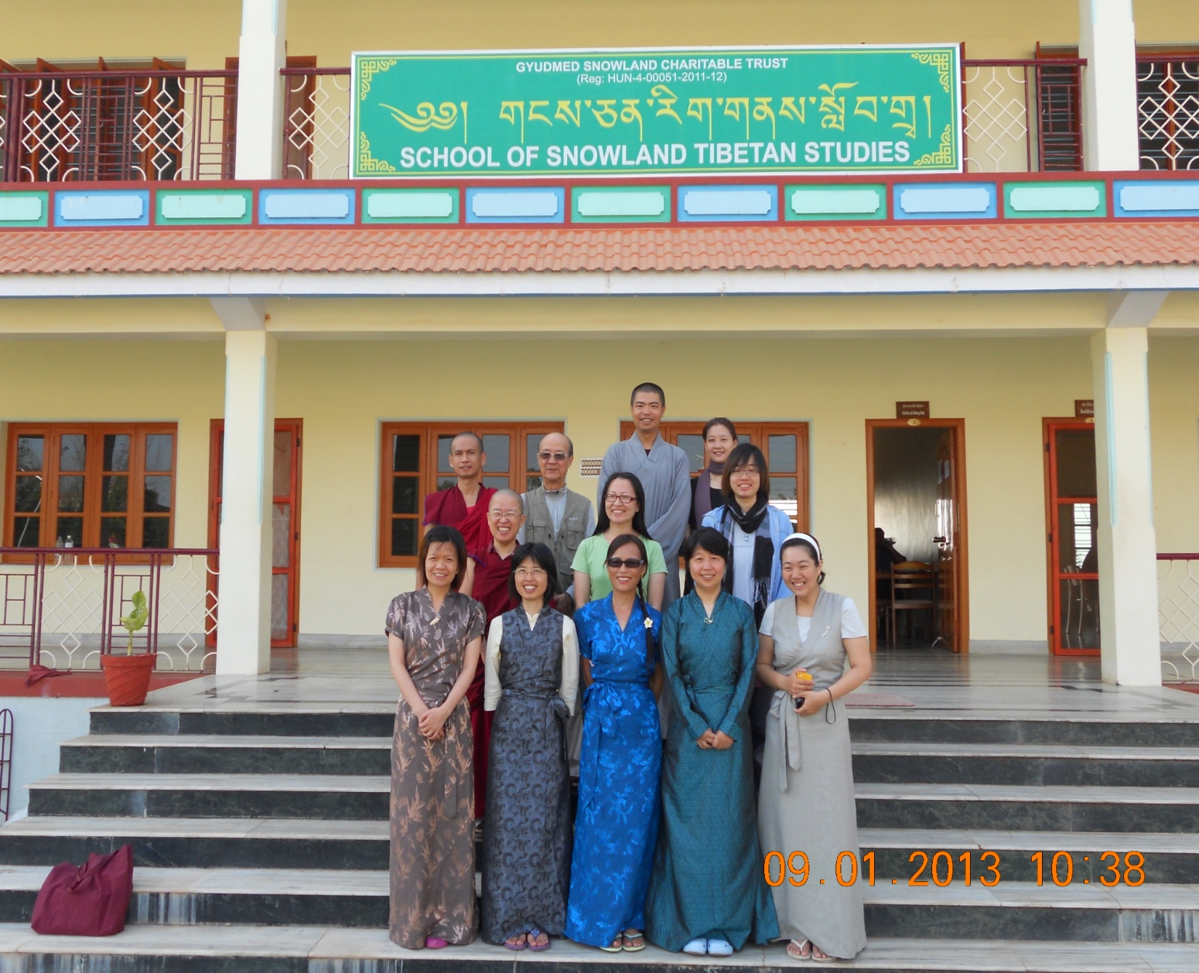
大綱
課程選讀
校外教學
生活環境

Slide 3
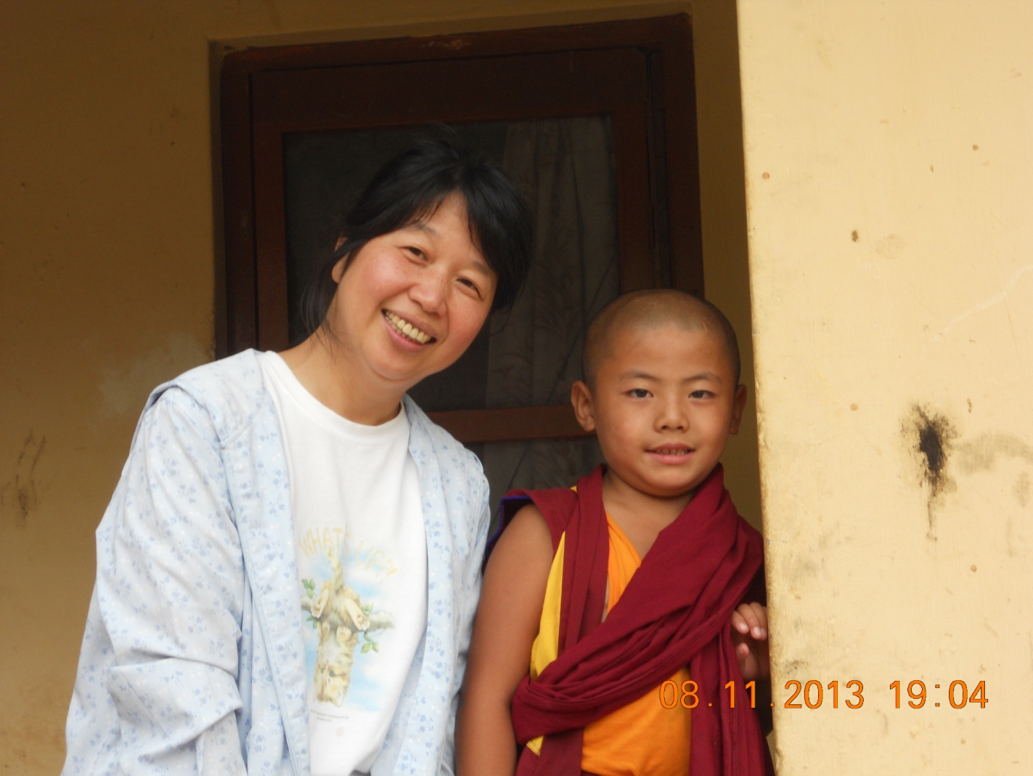
課程選讀
基礎班
藏文300句
辯經

Slide 4
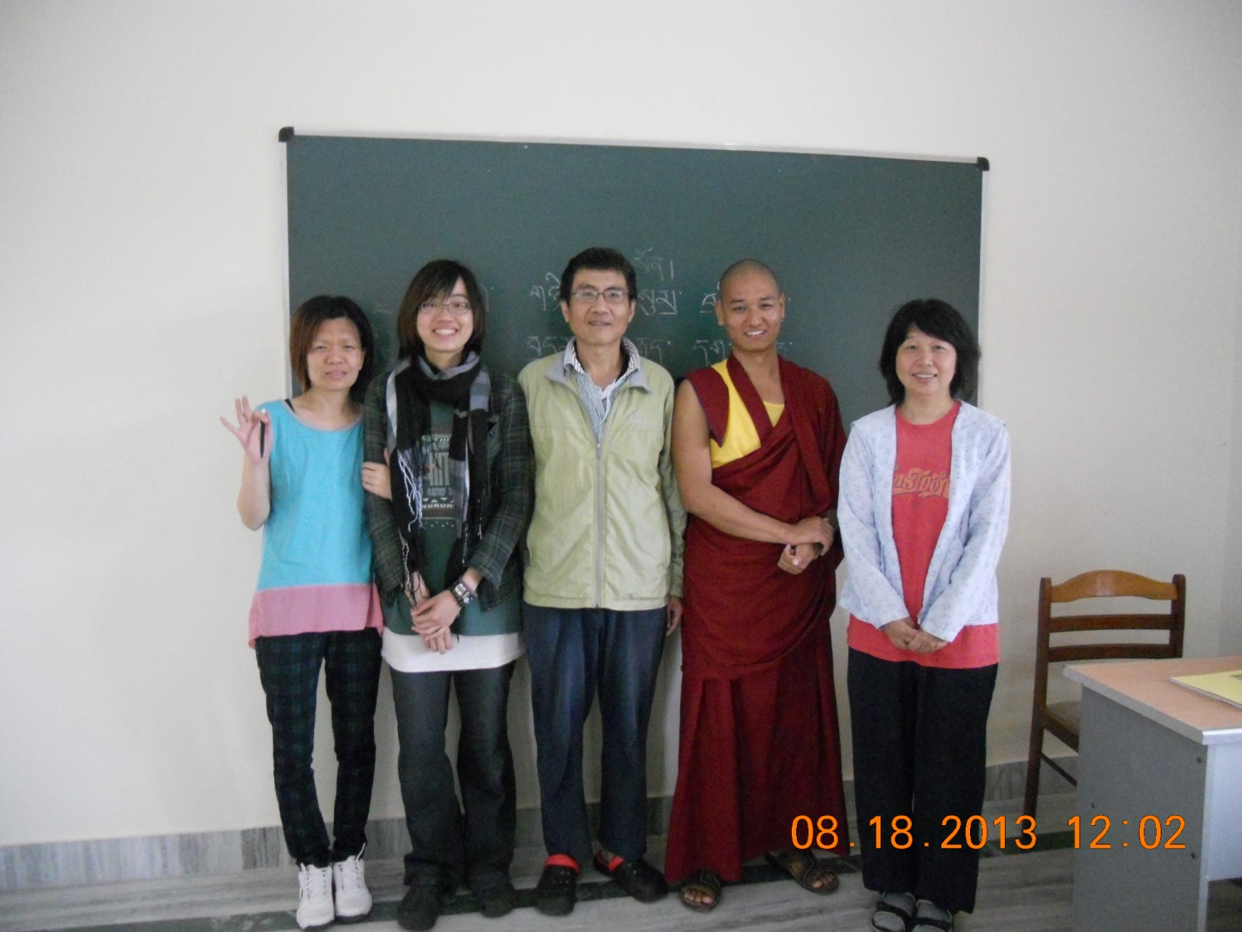
基礎班
30音開始

Slide 5
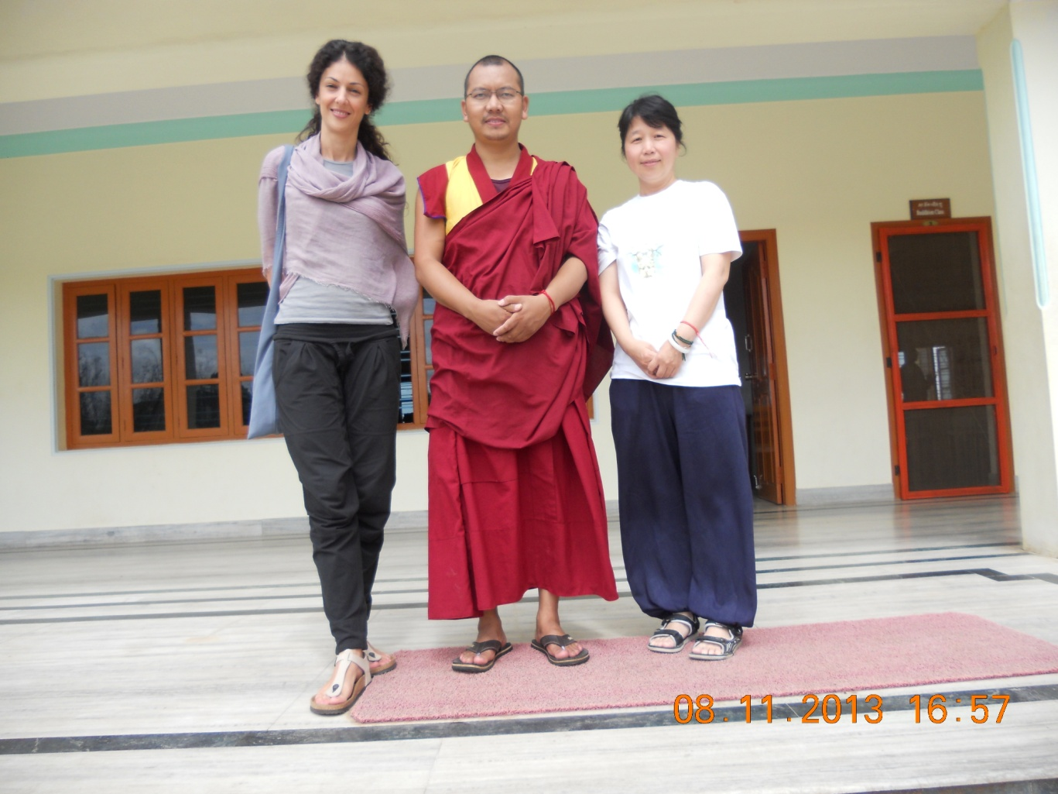
基礎班

Slide 6
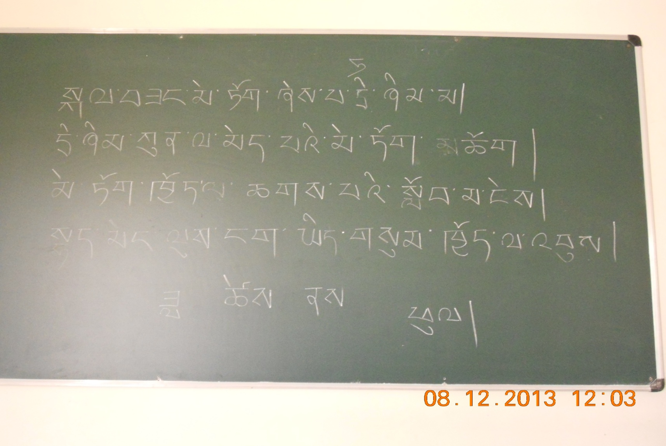
藏文300句

Slide 7
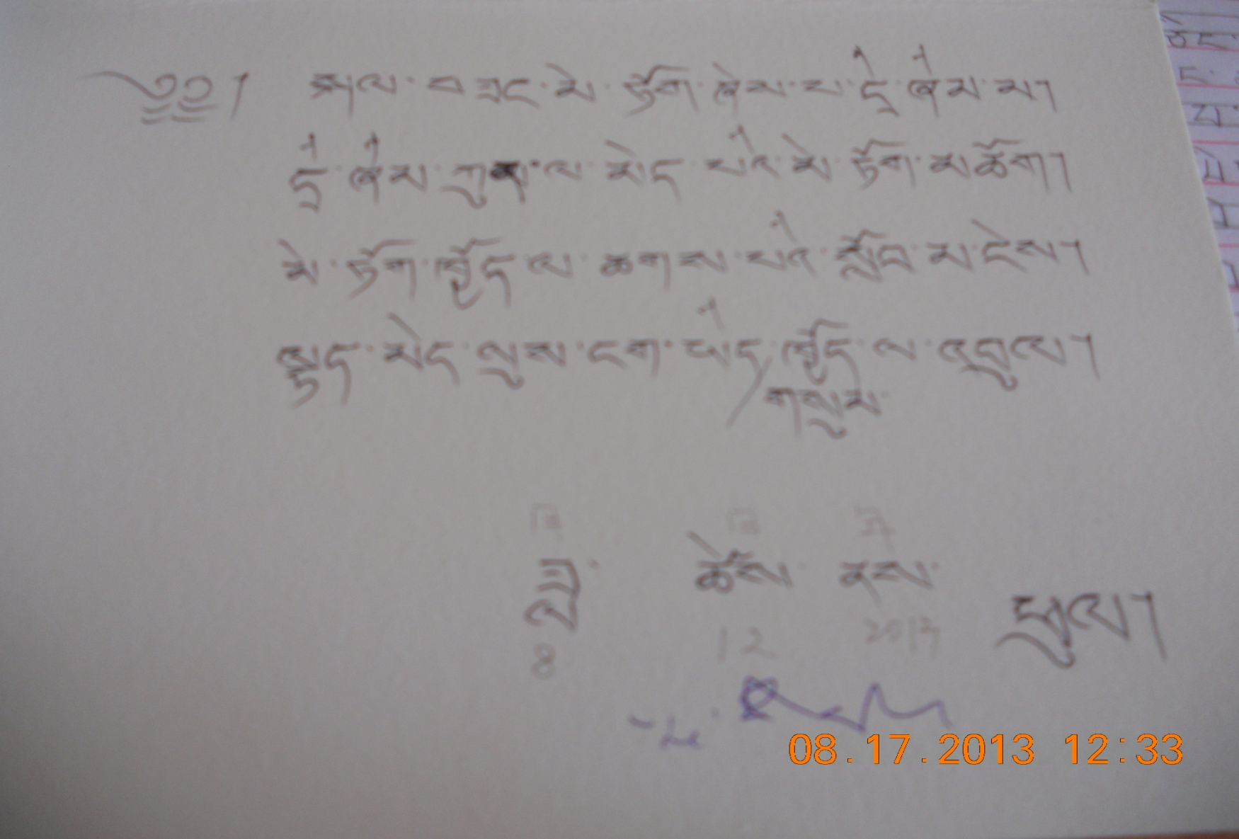
貝馬老師送慧君的詩

Slide 8
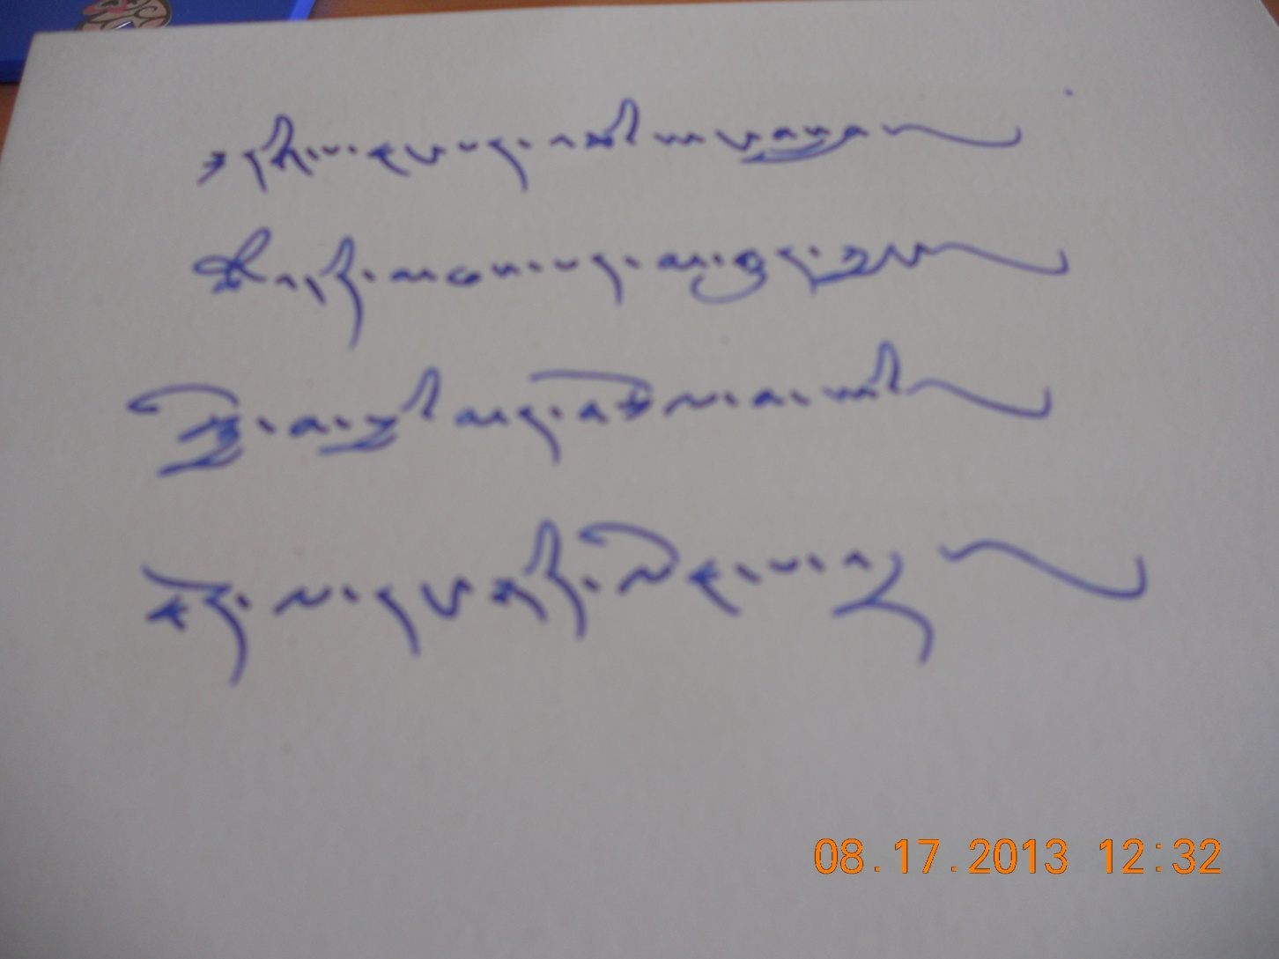
洛桑嘉央老師的祝福

Slide 9
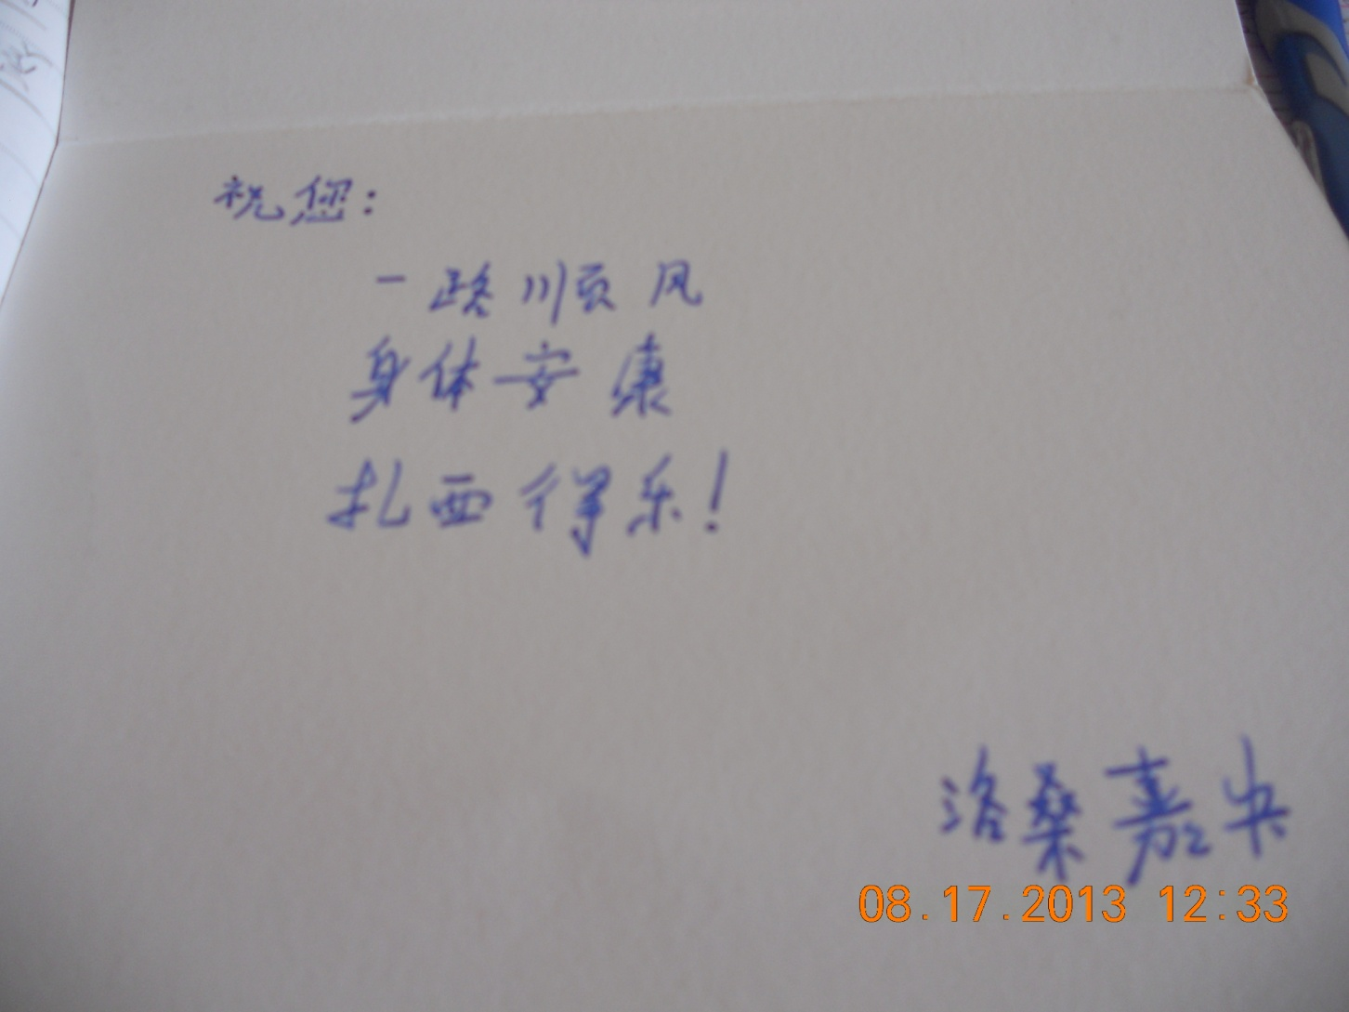
洛桑嘉央老師的祝福

Slide 10
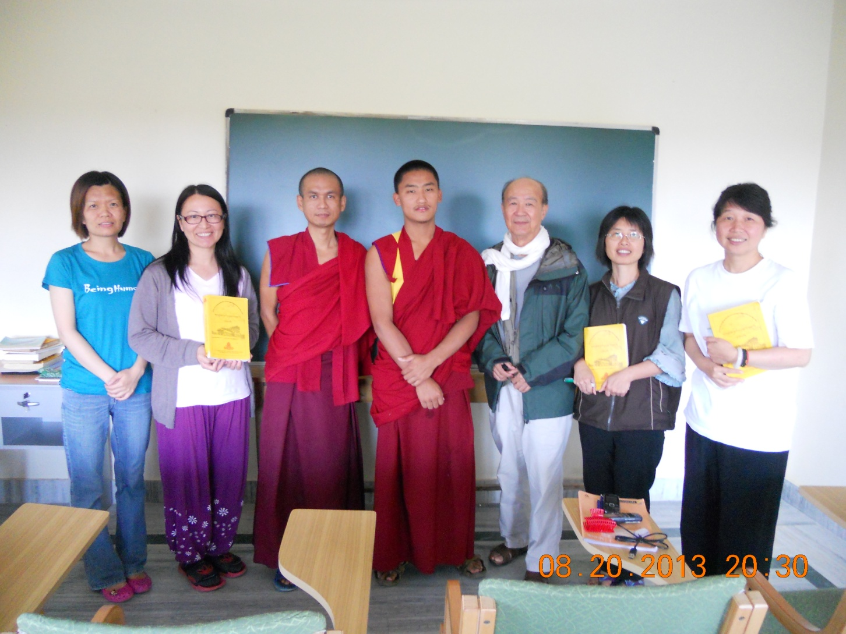
辯經課

Slide 11
辯經課
上課即景
C:\Users\user\Desktop\影音檔\辯經課.AVI
C:\Users\user\Desktop\影音檔\辯經課-1.AVI

Slide 12
洛桑嘉央老師的辯經
C:\Users\user\Desktop\影音檔\嘉央老師的辯經.AVI
C:\Users\user\Desktop\影音檔\小喇嘛辯經.AVI

Slide 13
校外教學
壇城
色拉傑寺介紹
唐卡製作

Slide 14
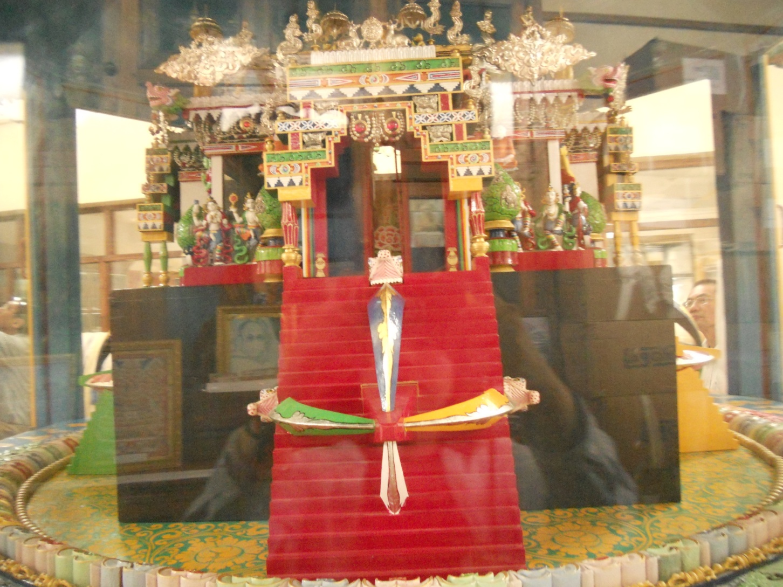
校外教學*下密院的壇城

Slide 15
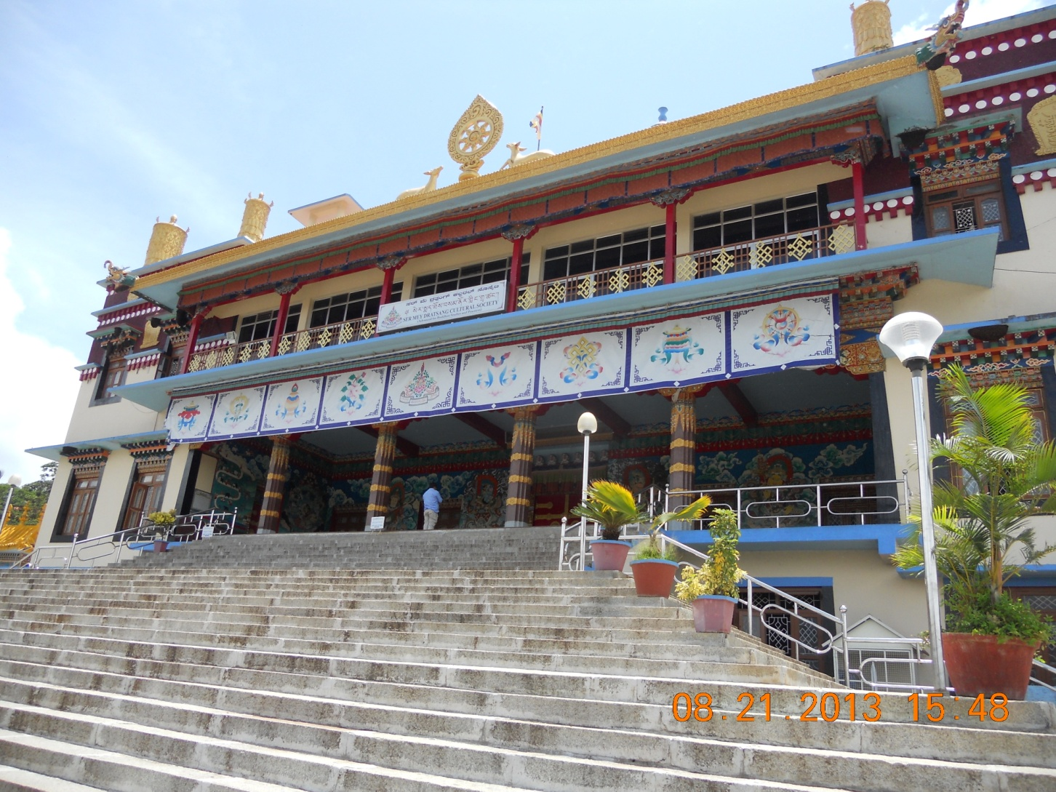
色拉傑寺

Slide 16
校外教學*色拉傑寺的藥師壇城
C:\Users\user\Desktop\影音檔\藥師壇城.AVI

Slide 17
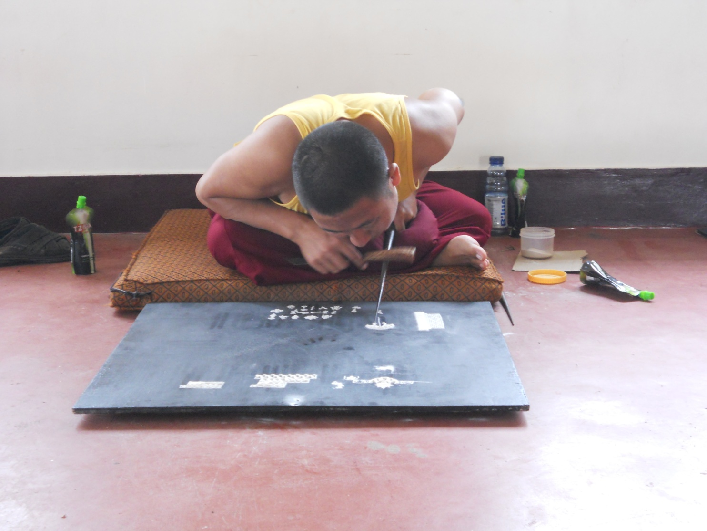
沙壇城

Slide 18
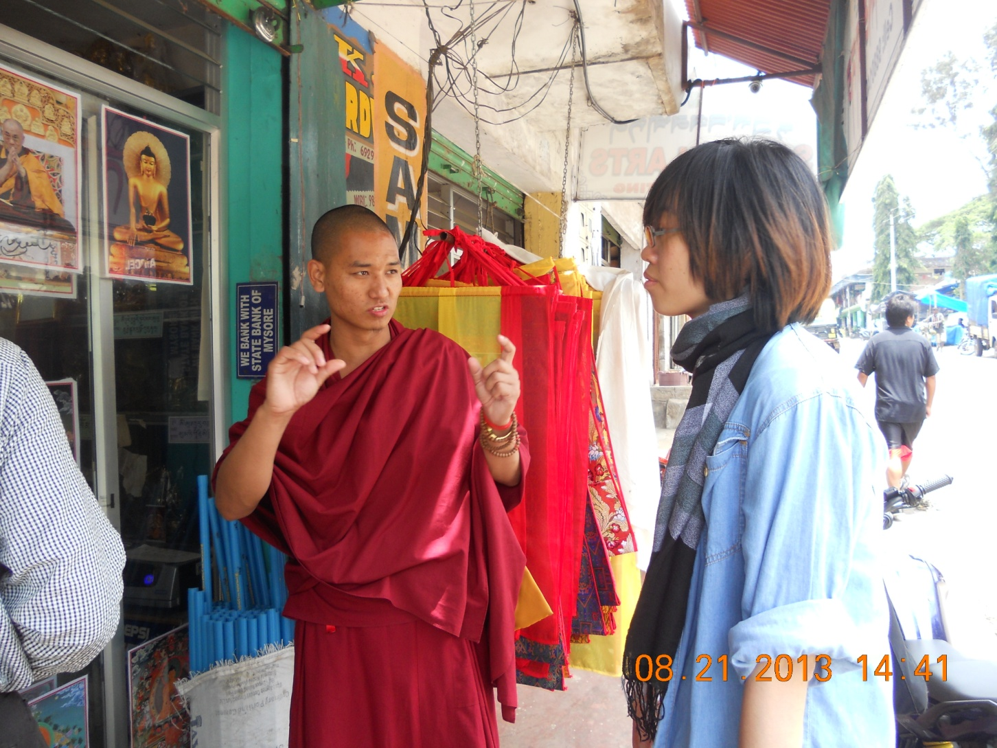
校外教學*唐卡製做

Slide 19
唐卡製做
C:\Users\user\Desktop\影音檔\唐卡製作.AVI
C:\Users\user\Desktop\影音檔\唐卡製作-1.AVI
C:\Users\user\Desktop\影音檔\唐卡製作 (2).AVI

Slide 20
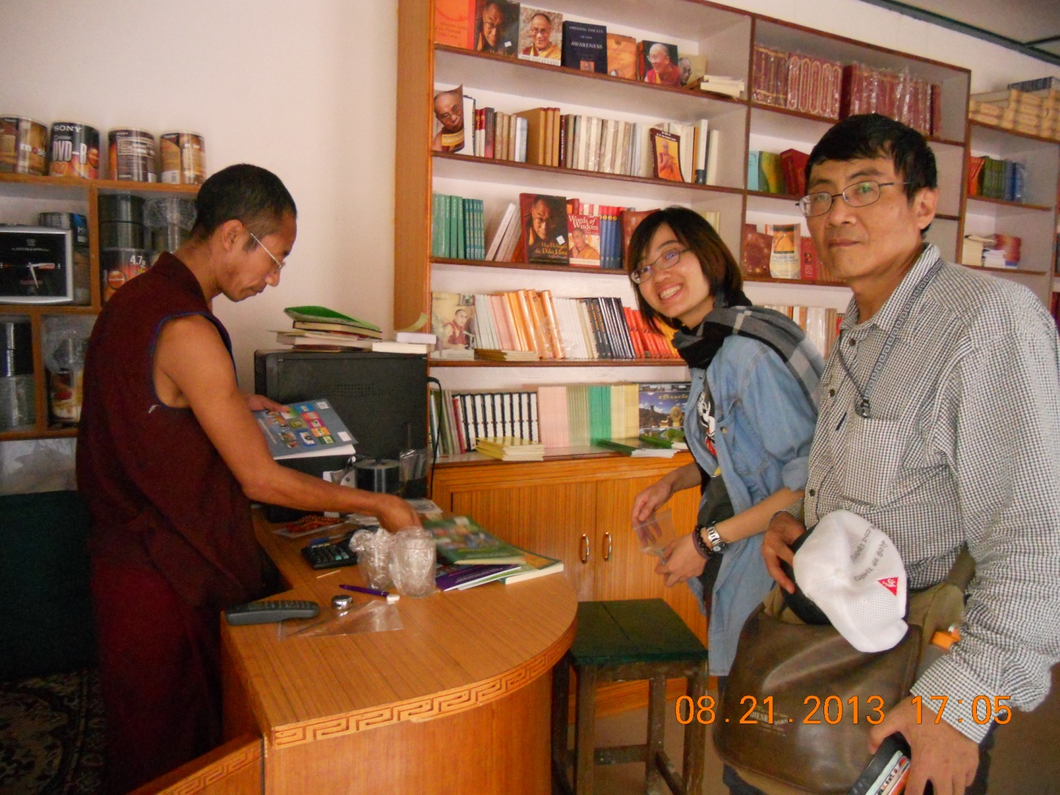
色拉傑寺的書店

Slide 21
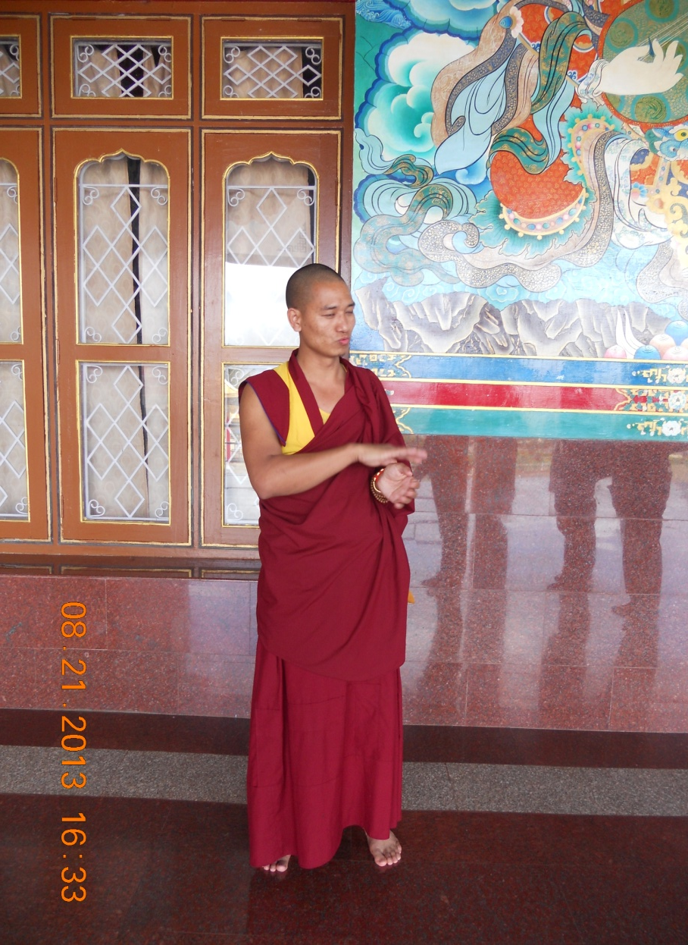
校外教學*色拉傑寺

Slide 22
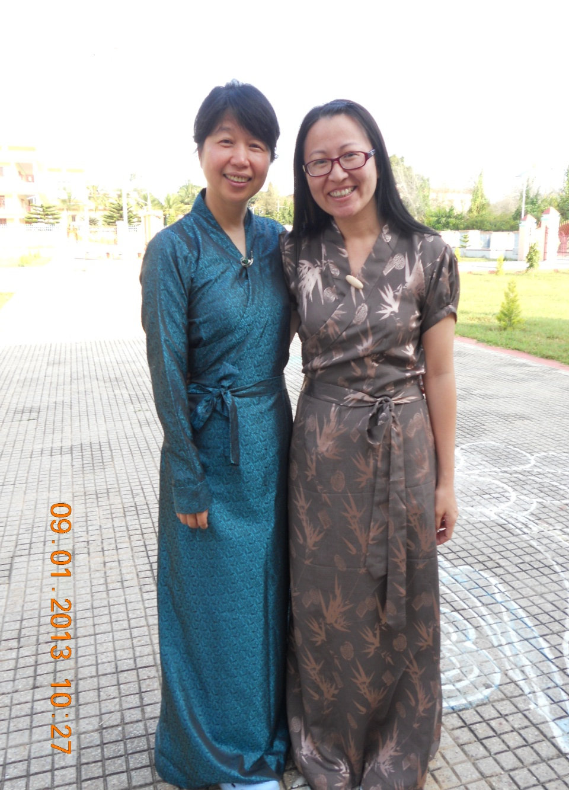
生活環境

Slide 23
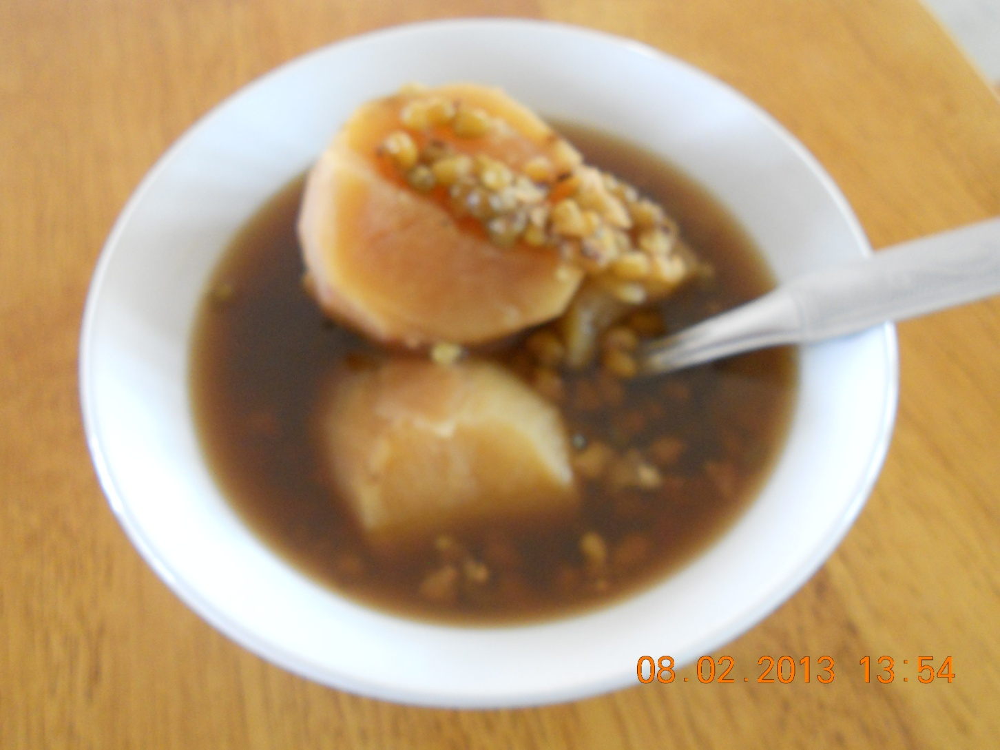
綠豆蕃薯湯

Slide 24
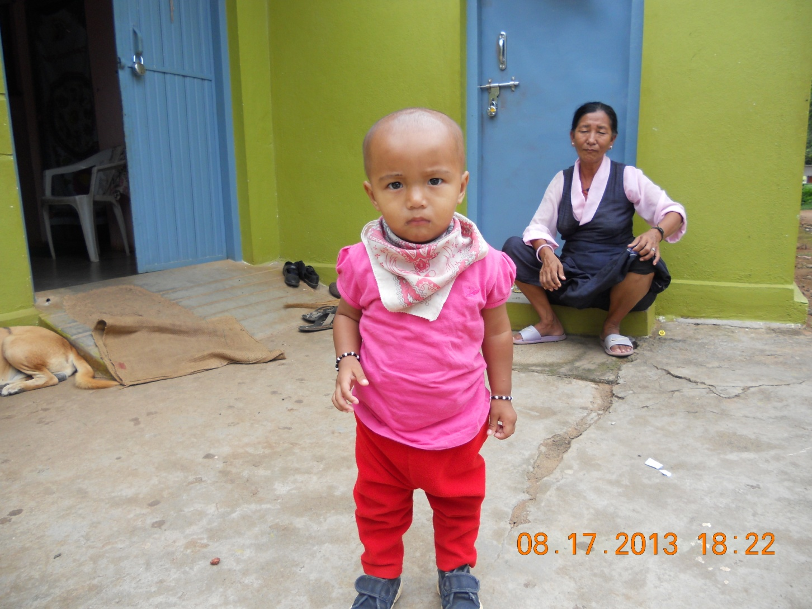
善良好客的藏人

Slide 25
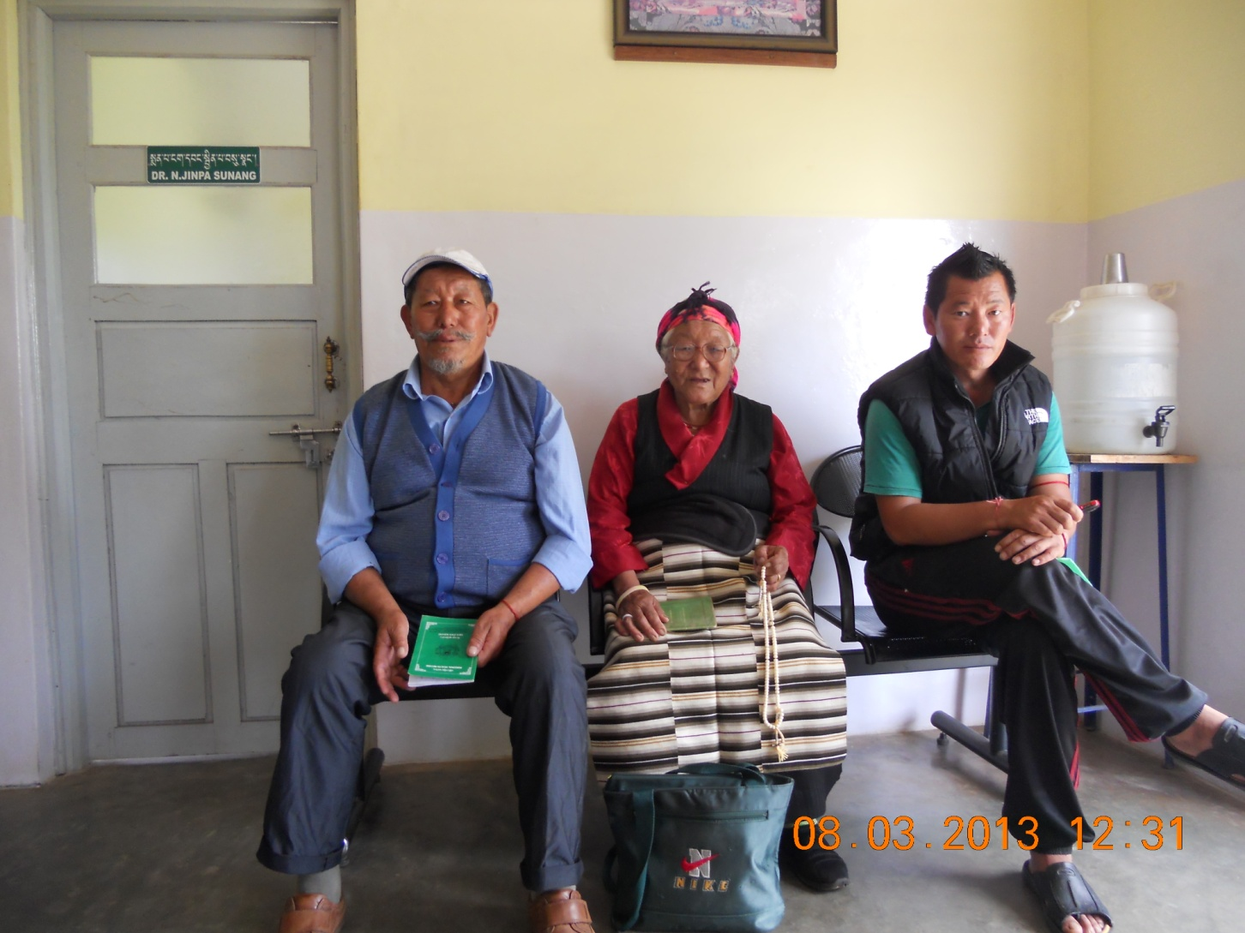
藏醫院

Slide 26
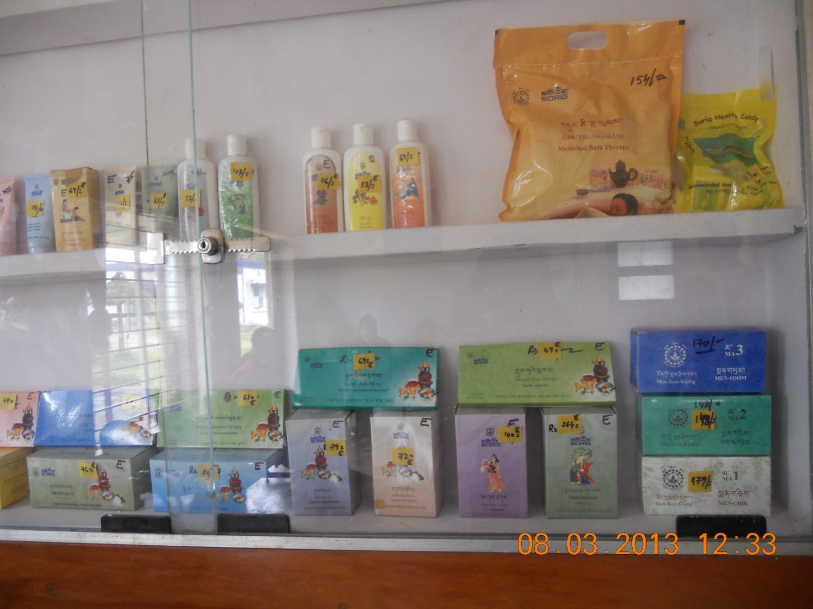
藏醫院*保健品

Slide 27
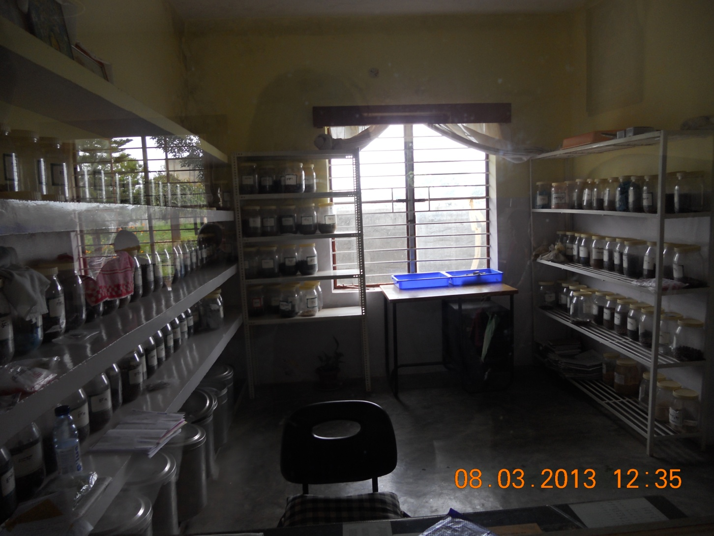
藏醫院

Slide 28
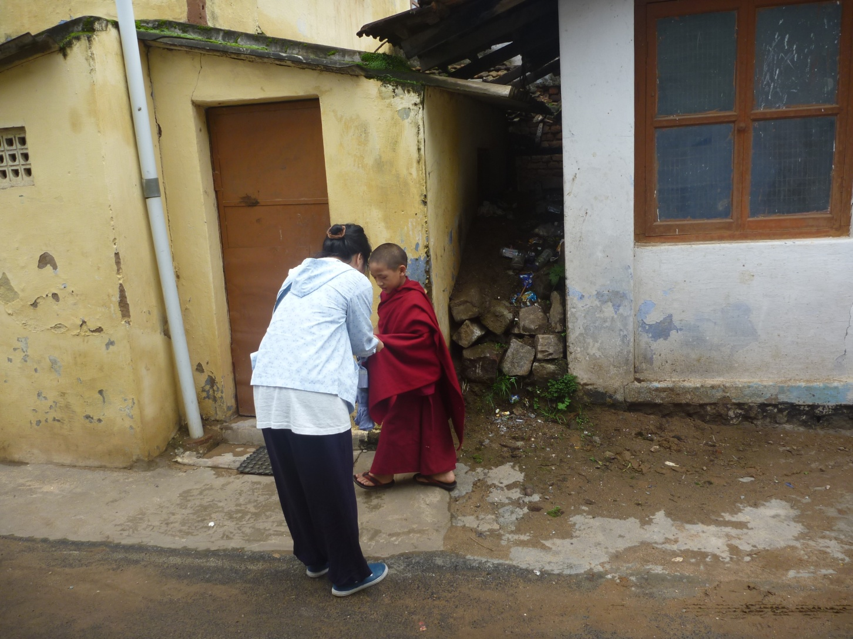
供養小喇嘛糖果

Slide 29
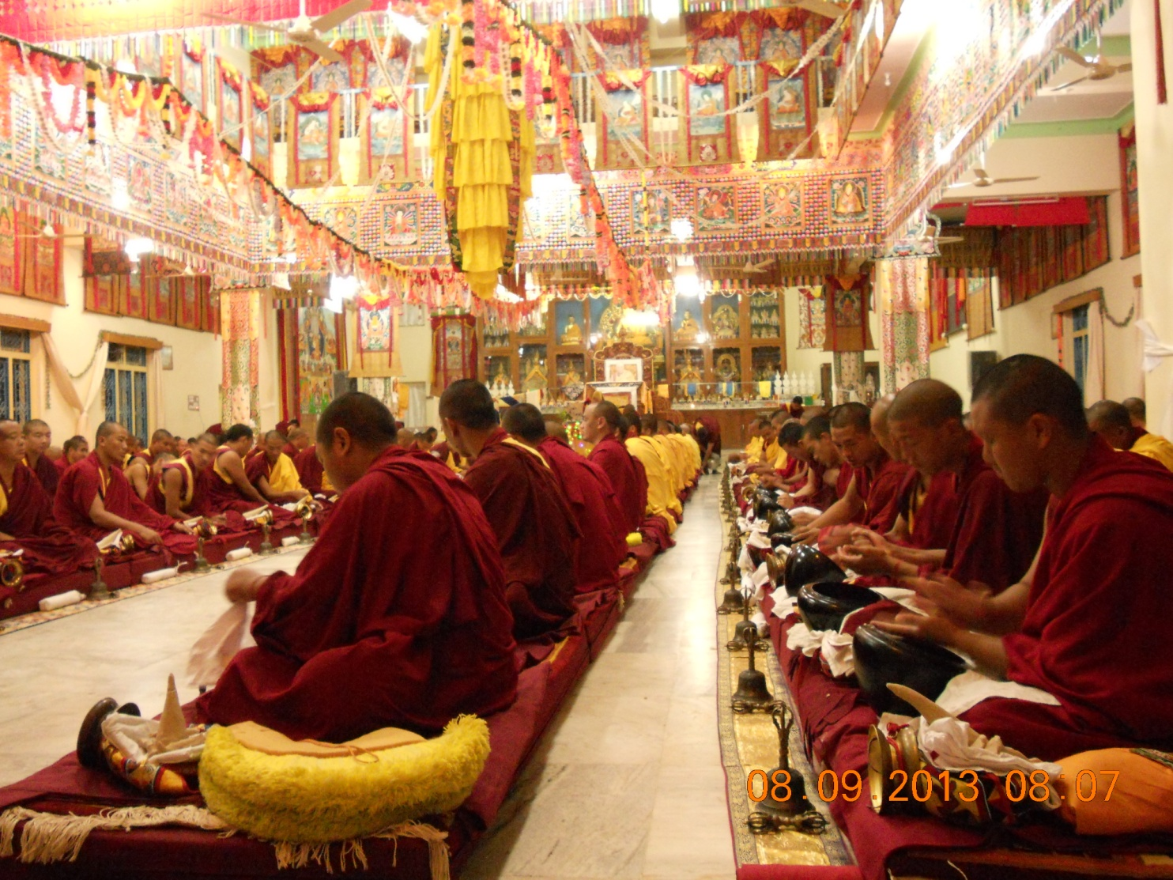
大威德金剛法會

Slide 30
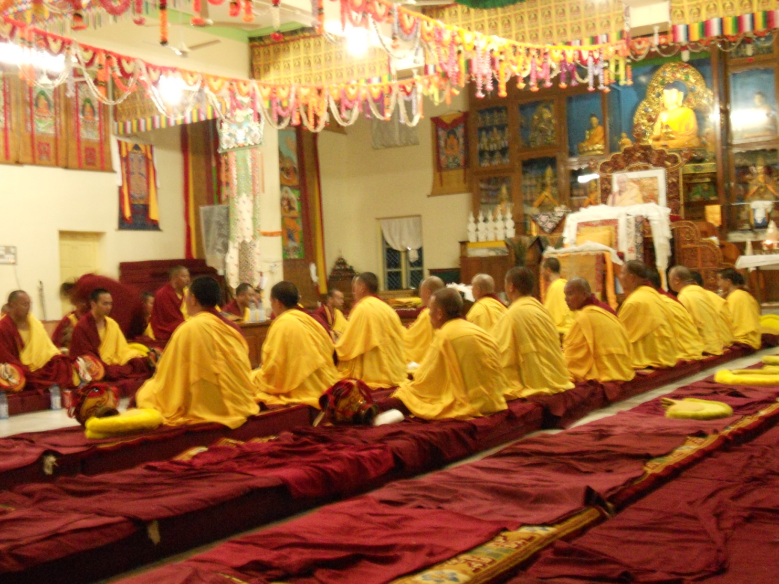
供僧*三十二金剛法會

Slide 31
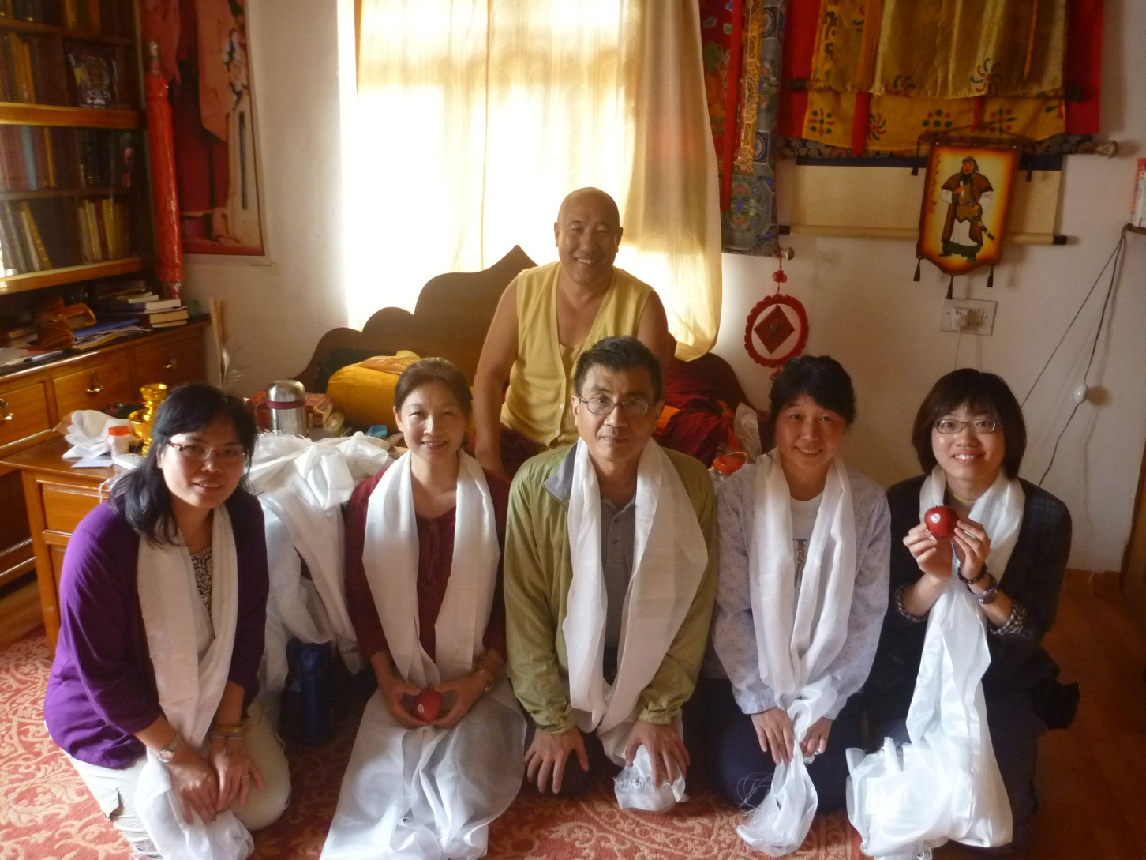
拜訪仁波切

Slide 32
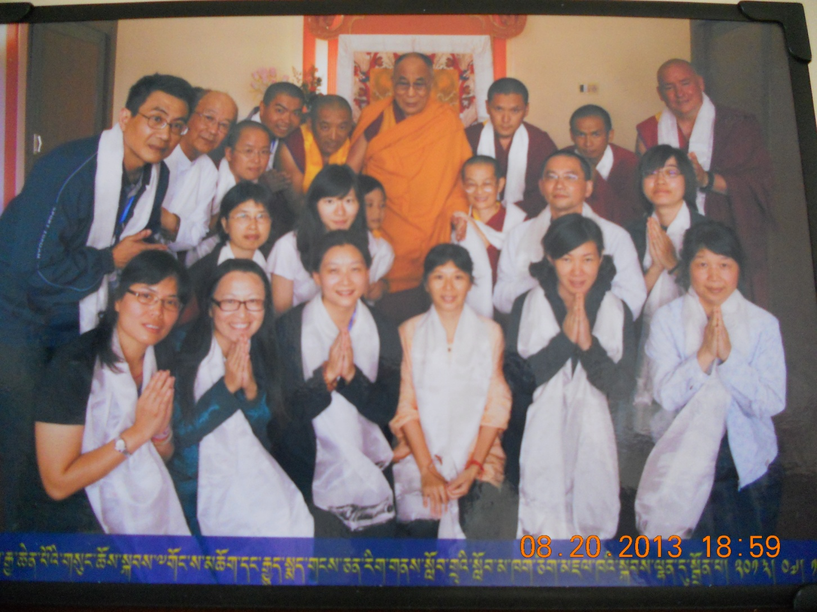
覲見法王

Slide 33
心得
感謝廖本聖廖老師的鼓勵
這次的研修之旅讓我體驗到身為法鼓佛教學院的學生是多麼的幸福，因為
在 聖嚴師父的羽翼下，各位師長的呵護之下，真的覺得自己是很有福報的。
鼓勵各位多多參加研修，會開啟另一扇視野。

Slide 34
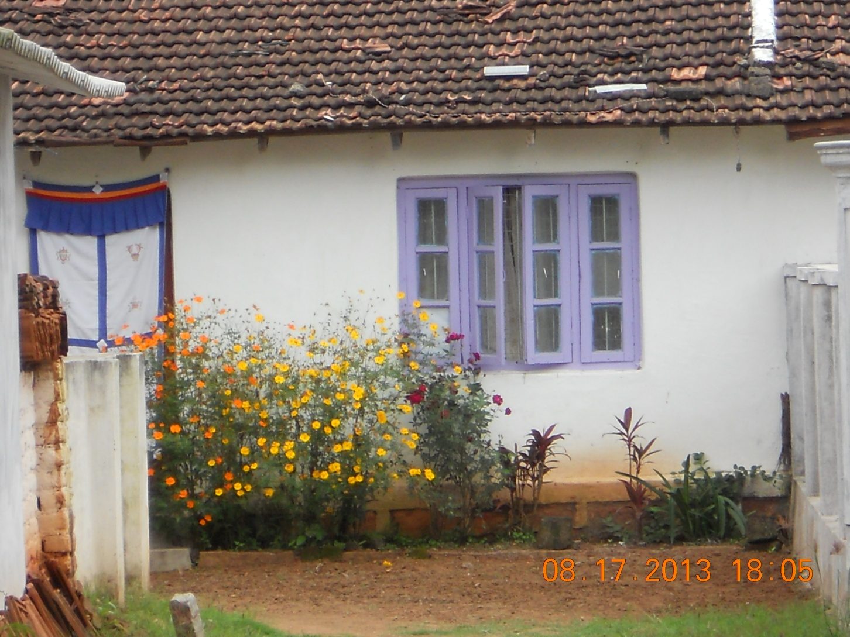
感謝聆聽~~

